Slide 1
Úvod do praktické fyziky NOFY055
Petr Hruška – katedra fyziky nízkých teplot
místnost L164 (Troja)
Petr.Hruska@mff.cuni.cz
hruskap@fzu.cz
https://physics.mff.cuni.cz/kfnt/vyuka/upf/hruska/
Doporučená literatura:
J. Englich, „Úvod do praktické fyziky I“, (Matfyzpress, Praha 2006).
W.T. Eadie et al., “Statistical Methods in Experimental Physics”, (North Holland, Amsterdam, 1971).
G. Cowan, “Statistical Data Analysis”, (Oxford Science Publications, Oxford 1998).
R.J. Barlow, “Statistics. A Guide to the Use of Statistical Methods in the Physical Sciences”,
(John Wiley & Sons, Chichester 1989).

Slide 2
Úvod do praktické fyziky NOFY055
podmínky pro získání zápočtu:
úspěšné absolvování 2 testů během semestru (termín bude oznámen)
každý test 0-15 bodů → celkem je nutné získat alespoň 16 bodů
velmi doporučuji po každém semináři vypracovat seminární úlohy

Slide 3



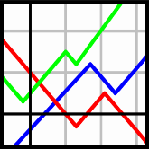
Struktura seminářů
přednáška + praktické cvičení
používané programy
Excel (příklady dělané ve verzi MS Office 2013, česká lokalizace)
pro všechny studenty MFF zdarma služba Office 365
bezplatná alternativa je procesor Calc v rámci balíčku LibreOffice
Matlab (na MFF je celofakultní licence pro každého studenta)
návod k instalaci: https://uvt.cuni.cz/UVT-920.html
Python(x,y)
k dispozici zdarma na: https://python-xy.github.io/
ROOT
k dispozici zdarma na: https://root.cern.ch/
Gnuplot
k dispozici zdarma na: http://www.gnuplot.info/

Slide 4
Chyby měření
Výsledky měření nebo pozorování jsou vždy zatíženy chybou:
statistické jsou důsledkem náhodných fluktuací, které se popisují metodami matematické statistiky
systematické vznikají v důsledku chybných kalibrací, interpretací apod., zatěžují stejným způsobem výsledek každého nezávisle opakovaného měření
hrubé vznikají hrubým zásahem do procesu měření, jejich velikost významně převyšuje rozptyl chyby statistické

Slide 5
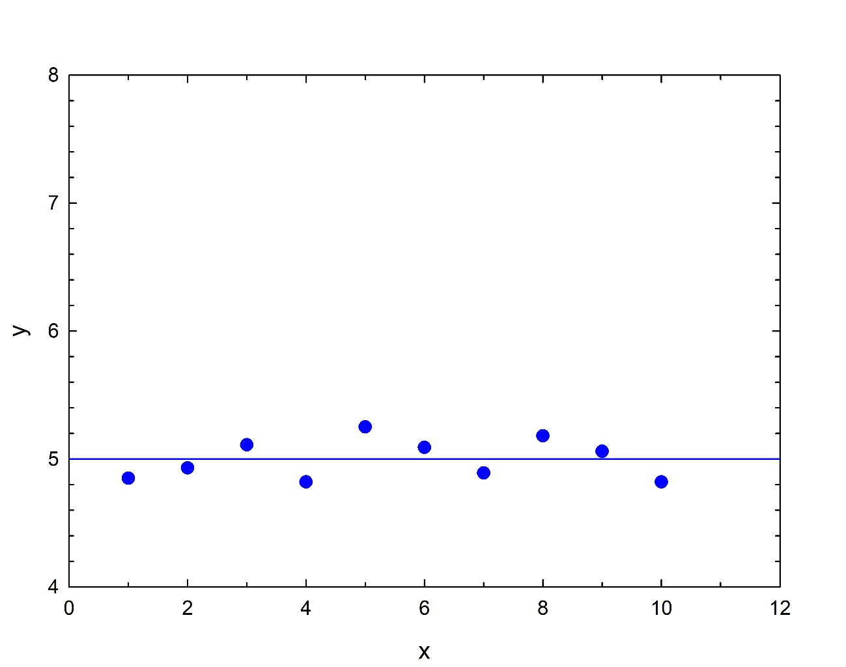
Chyby měření
10 měření veličiny y

Slide 6
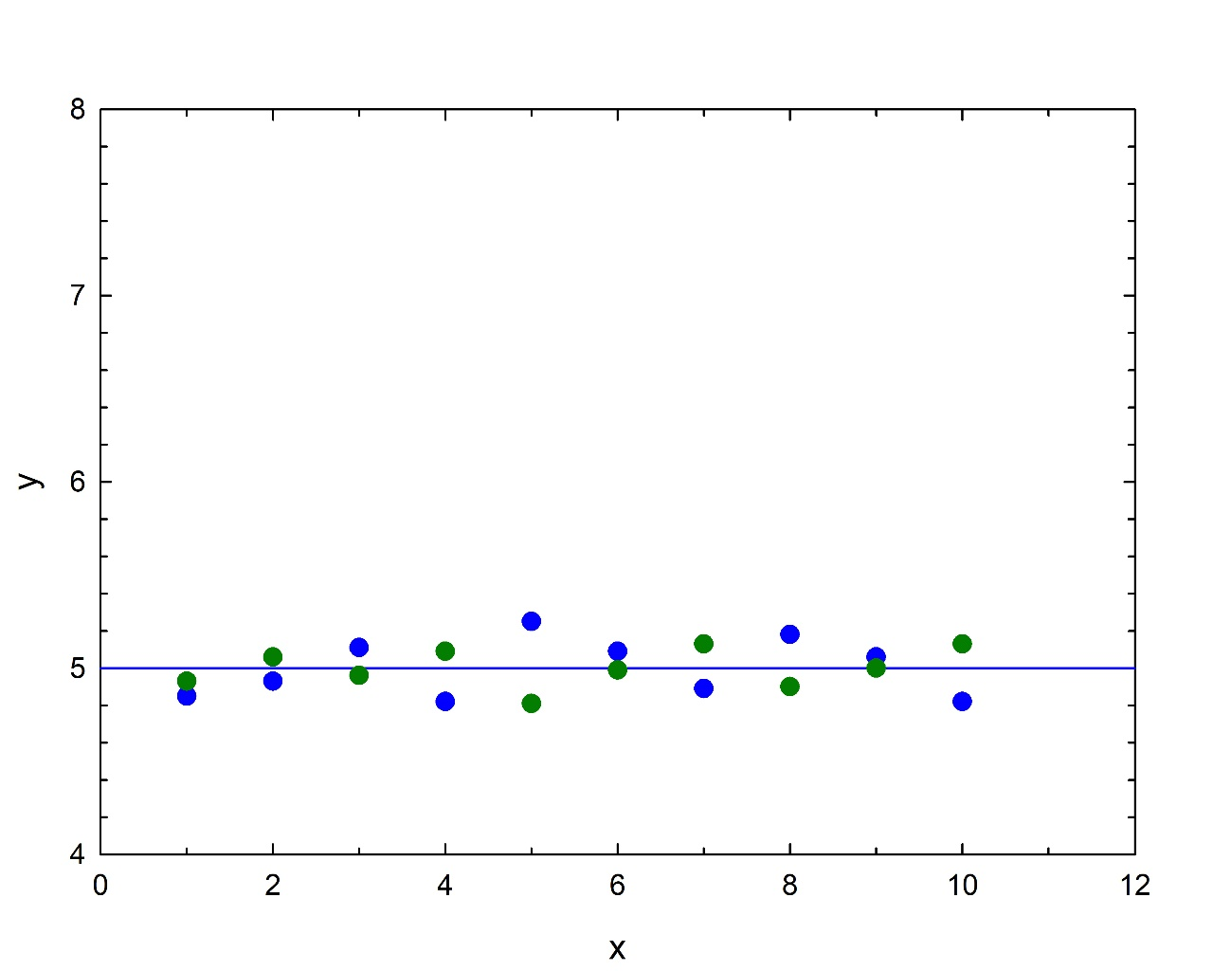
Chyby měření
10 měření veličiny y
statistická chyba

Slide 7
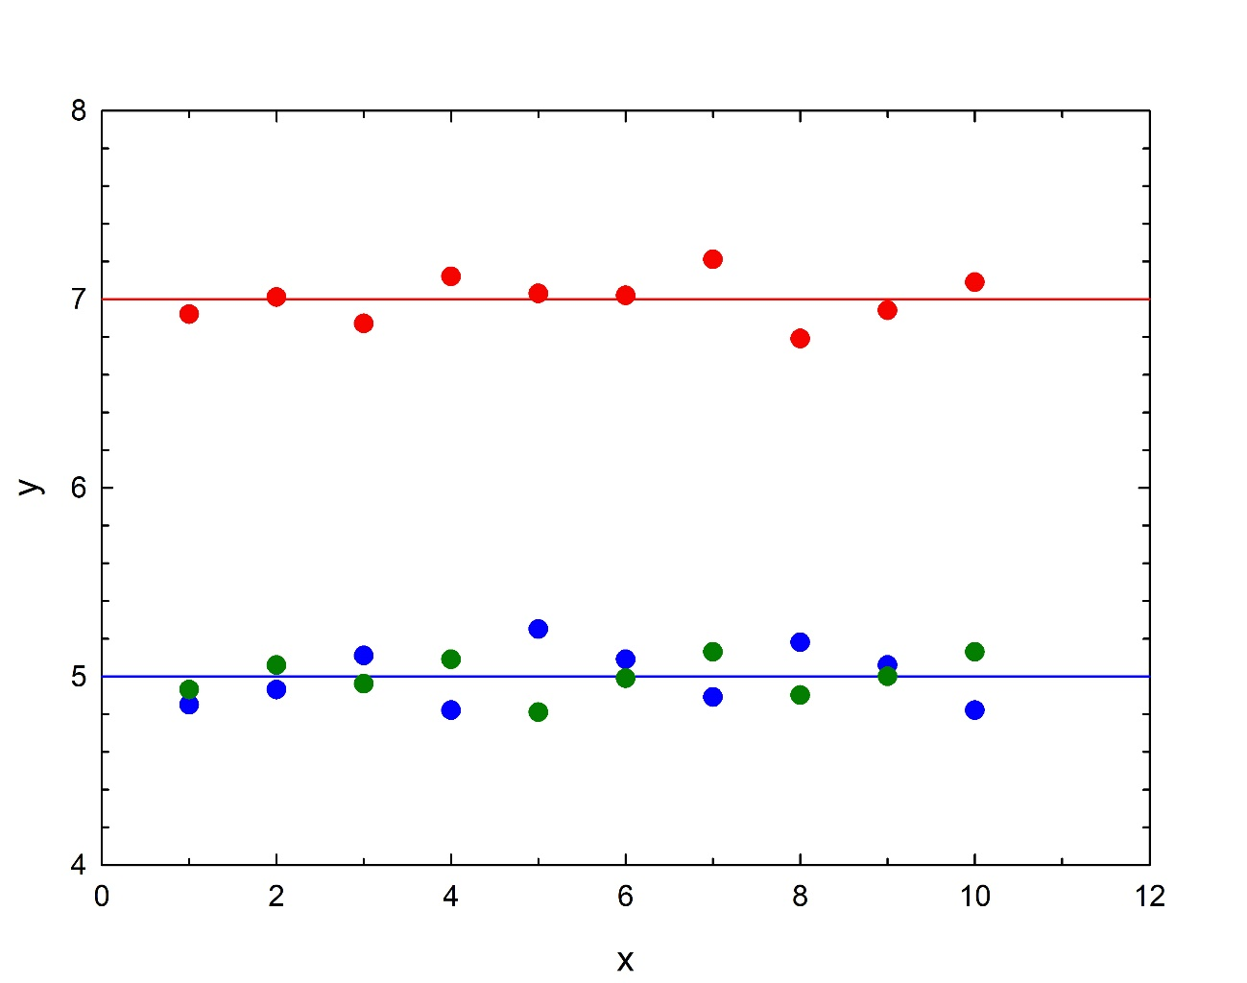
Chyby měření
10 měření veličiny y
systematická chyba
statistická chyba

Slide 8
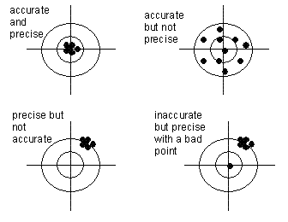

Náhodná a systematická chyba

Slide 9






Nejistota (uncertainty) výsledku měření
CIMP - Comité International des Poinds et Mesures (1981, 1985)
ISO (Mezinárodní Organizace pro Normalizaci) – Guide to the Expression of Uncertainty in Measurements (1993)
statistické (typu A) nejčastěji zpracování složek nejistoty,
které mají svůj původ v náhodných jevech
ostatní (typu B) zpracování ostatních složek nejistoty (odhad)
odhad skutečné hodnoty měřené veličiny
odhad chyby – kombinovaná standardní nejistota
výsledek měření
relativní chyba
označení jednotky
absolutní chyba (nejistota)

Slide 10
Zápis výsledku měření
nejistotu (chybu) uvádíme nejvýše na 2 platné číslice
výsledek zaokrouhlíme v řádu poslední platné číslice neurčitosti (chyby)
platné číslice – všechny číslice s výjimkou nul před první nenulovou číslicí
0.00152 → 3 platné číslice
0.010040 → 5 platných číslic
10.10000300 → 10 platných číslic
zápis výsledku měření
v = (1.63 ± 0.02) ms⁻¹ I = (0.10 ± 0.01) × 10⁻³ A
p = (5.105 ± 0.012) GPa t = 0.405(3) s
Poznámka: Pokud se chyba měření ve výsledku neudává, předpokládá se implicitně, že je
menší, než polovina řádu za poslední platnou číslicí výsledku:
v = 1.5 ms⁻¹ ⇒ 1.45 ms⁻¹ < v < 1.55 ms⁻¹

Slide 11






Maximální chyba
nepřímá měření → hrubý, řádový odhad nejistoty měření
neúplná čísla: nechť
součet
absolutní maximální chyba
relativní maximální chyba
rozdíl
absolutní maximální chyba
relativní maximální chyba
Enormní zvýšení relativní chyby
při odčítání velmi blízkých hodnot!

Slide 12





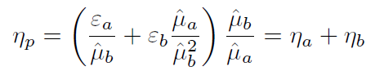
Maximální chyba
součin
absolutní maximální chyba
relativní maximální chyba
podíl
absolutní maximální chyba
relativní maximální chyba

Slide 13



Maximální chyba
mocnina
absolutní maximální chyba
relativní maximální chyba
poznámka (pomůcka) pravidla o derivování
součtu
rozdílu
součinu
podílu
mocniny
atd.

